Slide 1


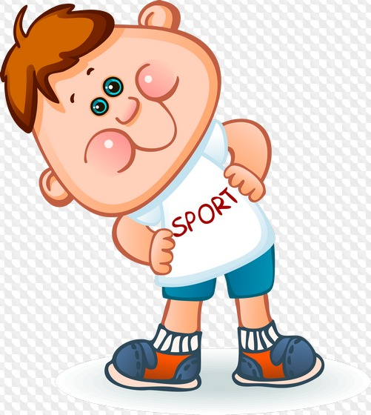
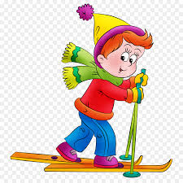
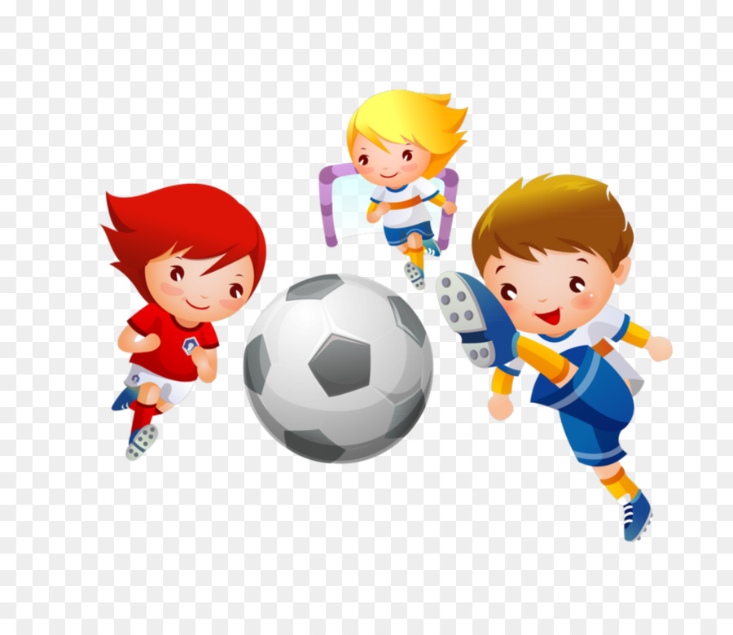
Проект
«Мир новых возможностей»
Министерство труда и социального развития Мурманской области
Государственное областное автономное учреждение социального обслуживания населения «Комплексный центр социального обслуживания населения ЗАТО г.Североморск»
Автор проекта: Сахнова Мария Вениаминовна
Срок реализации: Декабрь 2021- Декабрь 2022

Slide 2
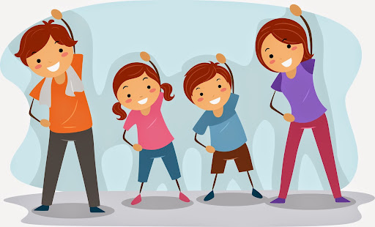
Краткое описание проекта
Министерство труда и социального развития Мурманской области
Государственное областное автономное учреждение социального обслуживания населения «Комплексный центр социального обслуживания населения ЗАТО г.Североморск»
Проект «Мир новых возможностей» подразумевает групповые и массовые мероприятия, в которых ребенок принимает участие совместно со своими родителями (законными представителями), что позволяет ребенку-инвалиду почувствовать себя самостоятельным, и в то же время ощутить поддержку со стороны родителей. Данный проект направлен на развитие социальной поддержки детей-инвалидов, их полноценной интеграции в общество посредством организации физкультурно-оздоровительных и спортивных мероприятий: «Спартакиада», «Велогонки», «Веселые старты» «Снежное сафари», «Папа, мама, я - спортивная семья», «Спортландия», «Лыжня дружбы», занятия по адаптивной физической культуре.

Slide 3

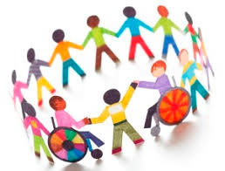
Цель
Министерство труда и социального развития Мурманской области
Государственное областное автономное учреждение социального обслуживания населения «Комплексный центр социального обслуживания населения ЗАТО г.Североморск»
Социализация детей-инвалидов и детей с ограниченными возможностями здоровья.

Slide 4
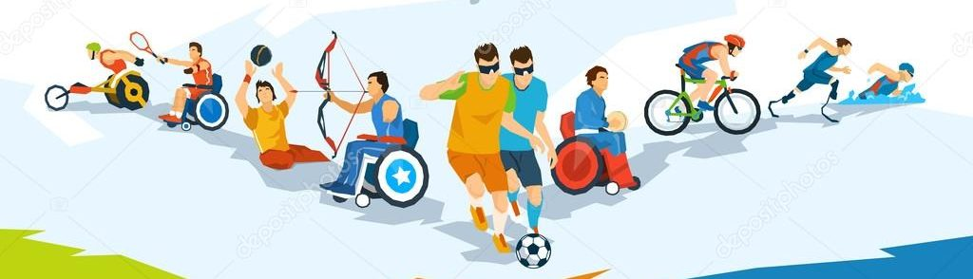
Задачи
Министерство труда и социального развития Мурманской области
Государственное областное автономное учреждение социального обслуживания населения «Комплексный центр социального обслуживания населения ЗАТО г.Североморск»
Повышение качества повседневной жизни и жизненного потенциала семей, воспитывающих детей-инвалидов.
Формирование здорового образа жизни.
Повышение уровня физического развития детей-инвалидов.
Развитие умения родителей оказывать поддержку ребенку.
Повышение эмоционального фона участников, снижение эмоционального напряжения.
Повышение самооценки детей-инвалидов и детей с ограниченными возможностями здоровья.

Slide 5
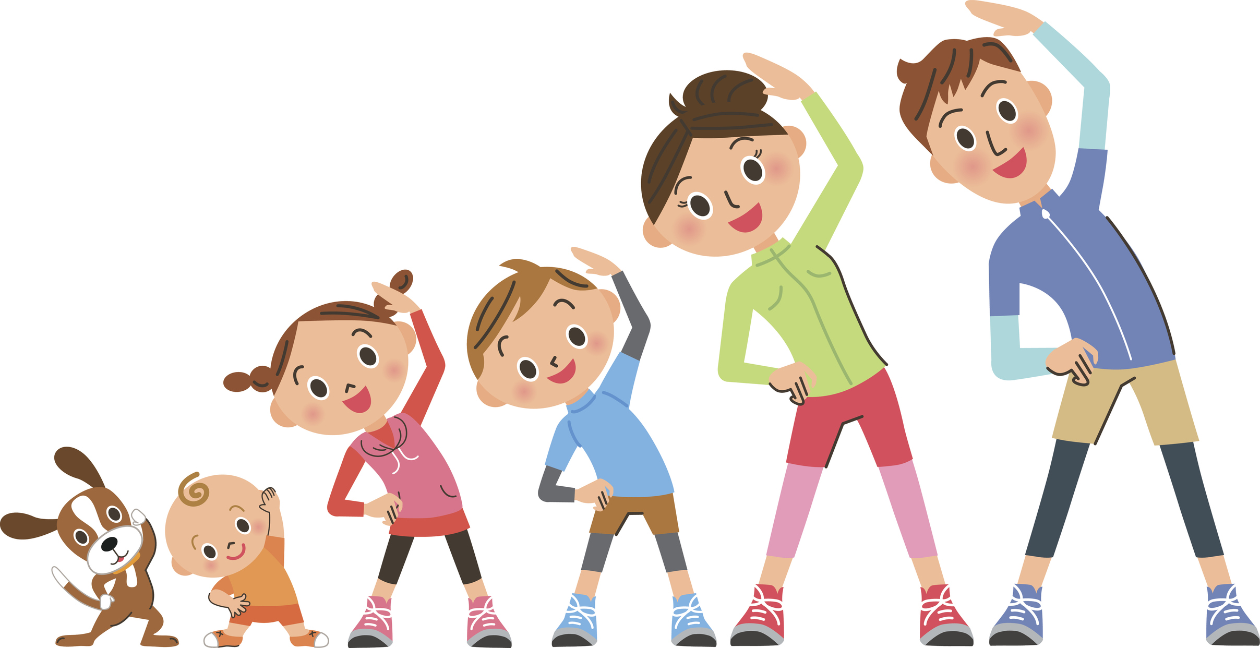
Актуальность
Министерство труда и социального развития Мурманской области
Государственное областное автономное учреждение социального обслуживания населения «Комплексный центр социального обслуживания населения ЗАТО г.Североморск»
Семьи, воспитывающие ребенка с инвалидностью, представляют одну из наиболее уязвимых групп населения. Для решения проблем со здоровьем необходимы технологии, направленные на восстановление, сохранение, укрепление здоровья, на повышение жизненного потенциала семьи.

Slide 6
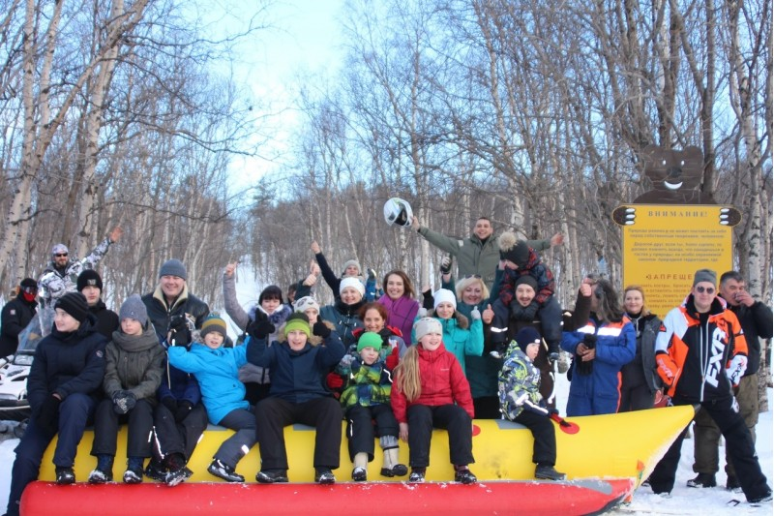
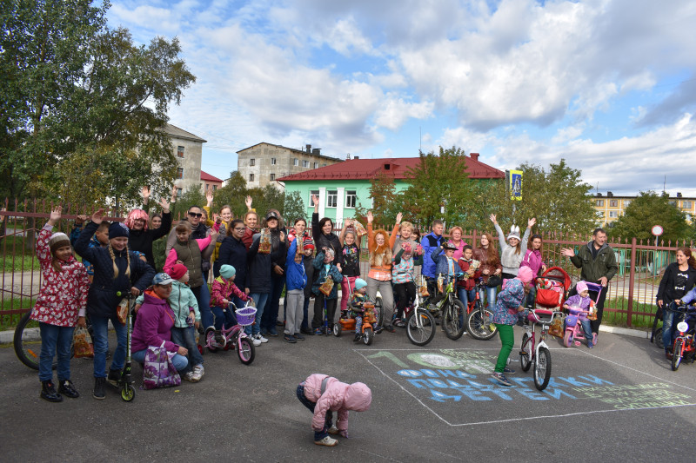
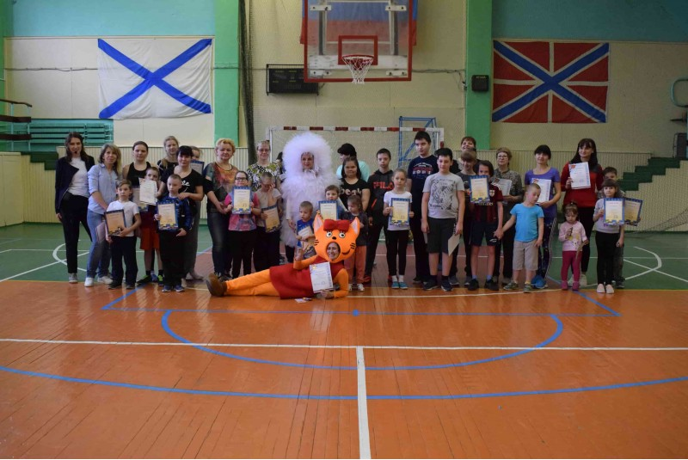
Направление деятельности
Министерство труда и социального развития Мурманской области
Государственное областное автономное учреждение социального обслуживания населения «Комплексный центр социального обслуживания населения ЗАТО г.Североморск»
Физкультурно-оздоровительные и спортивные мероприятия: «Спартакиада», «Велогонки», «Снежное сафари», «Папа. мама, я-спортивная семья», «Веселая спортландия», «Лыжня дружбы»; занятия по адаптивной физической культуре, совместная досуговая деятельность.

Slide 7
Министерство труда и социального развития Мурманской области
Государственное областное автономное учреждение социального обслуживания населения «Комплексный центр социального обслуживания населения ЗАТО г.Североморск»
Целевая группа
Период, этапы реализации
1. Дети-инвалиды и дети с ограниченными физическими и умственными возможностями в возрасте от 4 до 18 лет, находящиеся на социальном обслуживании в отделении социальной реабилитации детей-инвалидов и в отделении социального обслуживания на дому ГОАУСОН «КЦСОН ЗАТО г.Североморск»;
2. Дети-инвалиды и дети с ограниченными физическими и умственными возможностями в возрасте от 3 до 18 лет не состоящие на социальном обслуживании в ГОАУСОН «КЦСОН ЗАТО г.Североморск»;
3. Родители (законные представители), воспитывающие детей с инвалидностью и детей с ограниченными физическими и умственными возможностями.
Декабрь 2021- Декабрь 2022
Этапы:
1. Формирование целевой группы и разработка планов работы с детьми и их семьями.
2. Знакомство участников проекта, проведение мероприятий, включенных в план работы.
3. Подведение итогов, мониторинг количественных показателей, определение результативности проекта и технологий, анализ данных.
Охват проекта: ЗАТО г. Североморск

Slide 8
Показатели количественной результативности
Министерство труда и социального развития Мурманской области
Государственное областное автономное учреждение социального обслуживания населения «Комплексный центр социального обслуживания населения ЗАТО г.Североморск»
25 семей
30 человек
25 человек
Общее количество семей
Родители (законные представители), воспитывающие детей с инвалидностью
Дети-инвалиды
15 человек
10 мероприятий
5 человек
Волонтеры (общая численность)
-волонтеры
-школьники.
Проведение мероприятий-
Количество специалистов, обеспечивающих реализацию мероприятий проекта
20 публикаций
Публикации в СМИ, телерепортажи, на официальных страницах в сети интернет

Slide 9
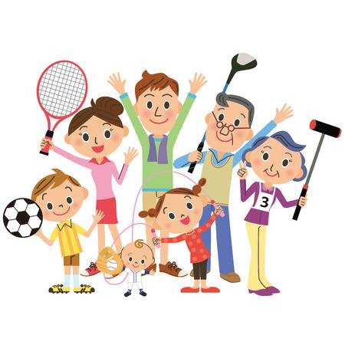
Ключевые социальные результаты
Министерство труда и социального развития Мурманской области
Государственное областное автономное учреждение социального обслуживания населения «Комплексный центр социального обслуживания населения ЗАТО г.Североморск»
Активное участие целевой группы проекта в спортивно-оздоровительных мероприятиях.
Увеличение численности семей, воспитывающих детей с инвалидностью, повысивших родительскую компетенцию в вопросах физического воспитания и здорового образа жизни.
Проведение совместного досуга, повышение качества повседневной жизни и жизненного потенциала семей, воспитывающих детей-инвалидов.
Укрепление физического здоровья, повышение качества повседневной жизни семей, воспитывающих детей-инвалидов.
Налаживание контактов, восстановление связей, социализация, расширение коммуникативного пространства.
Снижение эмоционального напряжения, тревоги, стимулирование положительных эмоциональных переживаний у детей-инвалидов.
Восстановление, сохранение, укрепление физического здоровья детей-инвалидов.

Slide 10

Тиражирование
Министерство труда и социального развития Мурманской области
Государственное областное автономное учреждение социального обслуживания населения «Комплексный центр социального обслуживания населения ЗАТО г.Североморск»
Публикации в СМИ, на официальном сайте ГОАУСОН "КЦСОН ЗАТО г.Североморск" и страницах ВКонтакте.
Привлечение внимания к проблеме социальной интеграции инвалидов в общество.
Распространение информации о пользе физической культуры и спорта, пропаганда здорового образа жизни.
Мотивация и привлечение внимания общества к занятиям физической культурой и спортом.
Формирование положительного общественного мнения по отношению к спорту.

Slide 11
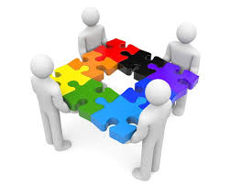
Межведомственное взаимодействие
Министерство труда и социального развития Мурманской области
Государственное областное автономное учреждение социального обслуживания населения «Комплексный центр социального обслуживания населения ЗАТО г.Североморск»
Мурманская региональная общественная благотворительная организация многодетных семей и инвалидов «Радуга»
Клуб любителей активного отдыха «Энергия»
Североморский СК «Богатырь»

Slide 12
Благодарим за внимание!
Министерство труда и социального развития Мурманской области
Государственное областное автономное учреждение социального обслуживания населения «Комплексный центр социального обслуживания населения ЗАТО г.Североморск»

